Slide 1
Shoply – Intelligens Bevásárlólista Kezelő és Termék Katalógus Rendszer
Készítette: Kopincu Máté, Lajkó Levente, Takács András
Szegedi SZC Vasvári Pál Gazdasági és Informatikai Technikum
2024-2025
Shoply - Project Presentation | 2024-2025

Slide 2
Szlogen
"A szervezett élet egyetlen kattintásra van."
Shoply - Project Presentation | 2024-2025

Slide 3
Tartalomjegyzék
• Adatmodell
• Project Management
• Webes alkalmazás
• Asztali alkalmazás
• Tesztelés
• UML diagramok
• Main Features (English Slide)
• Záródia
Shoply - Project Presentation | 2024-2025

Slide 4
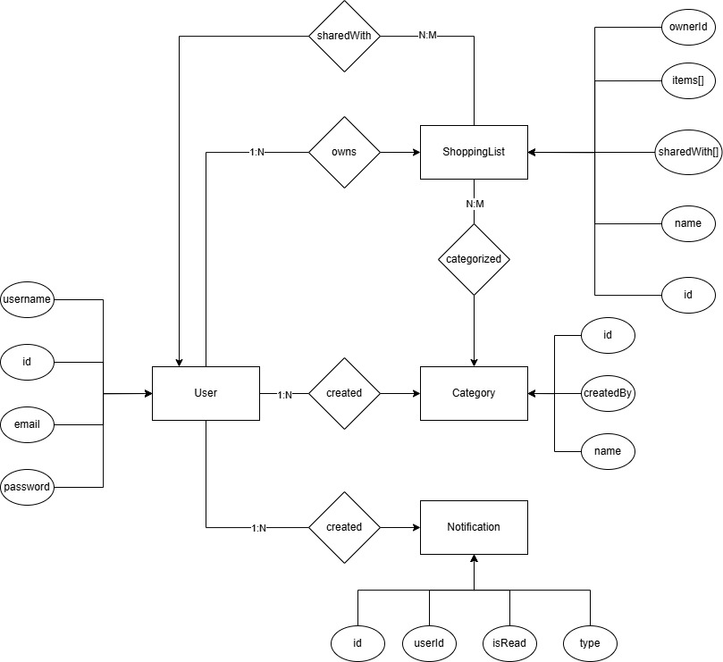
Adatmodell
🏠Tartalomjegyzék
🏠Tartalomjegyzék
🔙Vissza
Fő entitások: User, ShoppingList, Category, Notification
Shoply - Project Presentation | 2024-2025

Slide 5
Project Management
🏠Tartalomjegyzék
🏠Tartalomjegyzék
🔙Vissza
Shoply - Project Presentation | 2024-2025

Slide 6
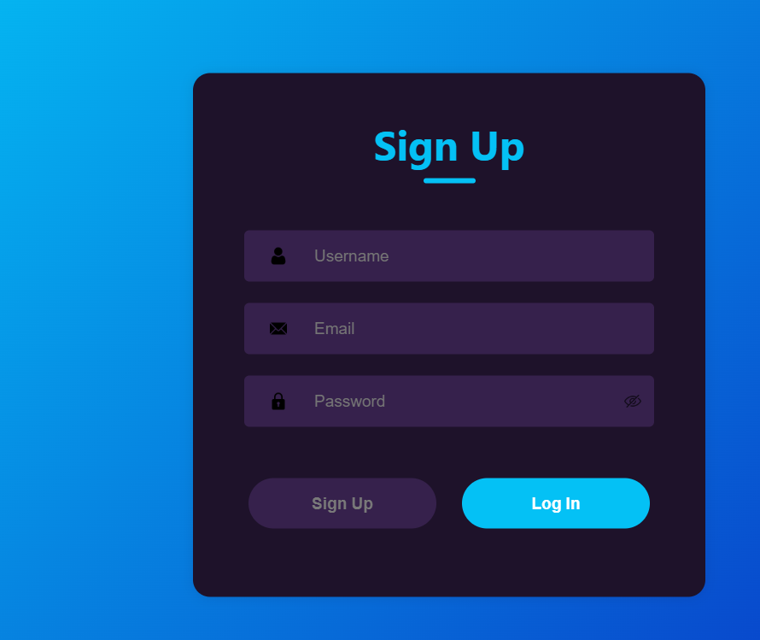
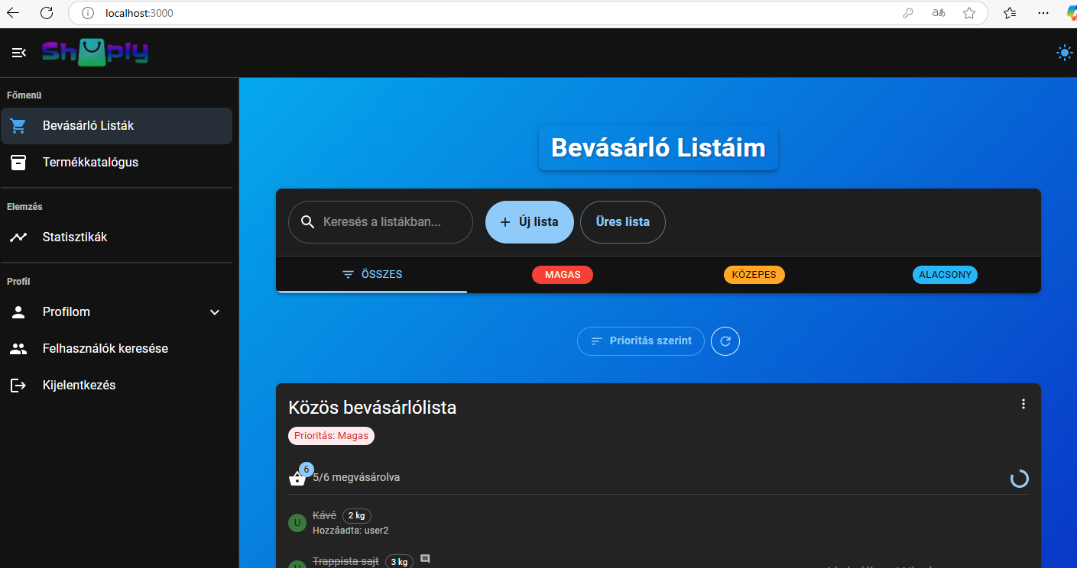
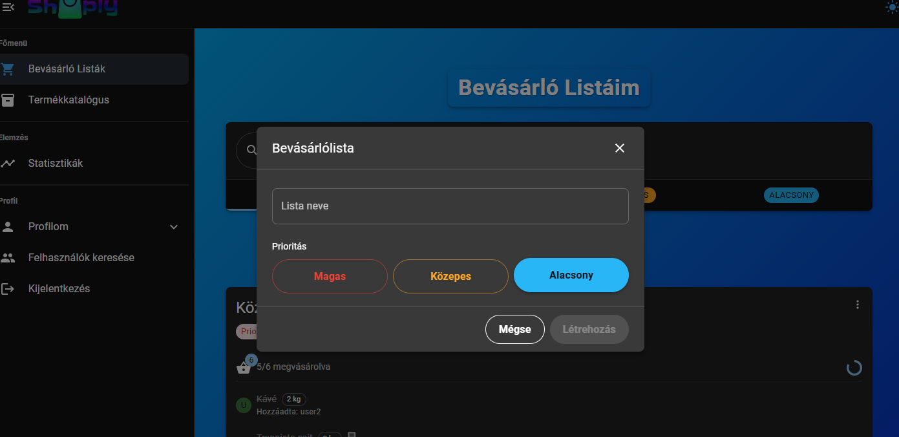
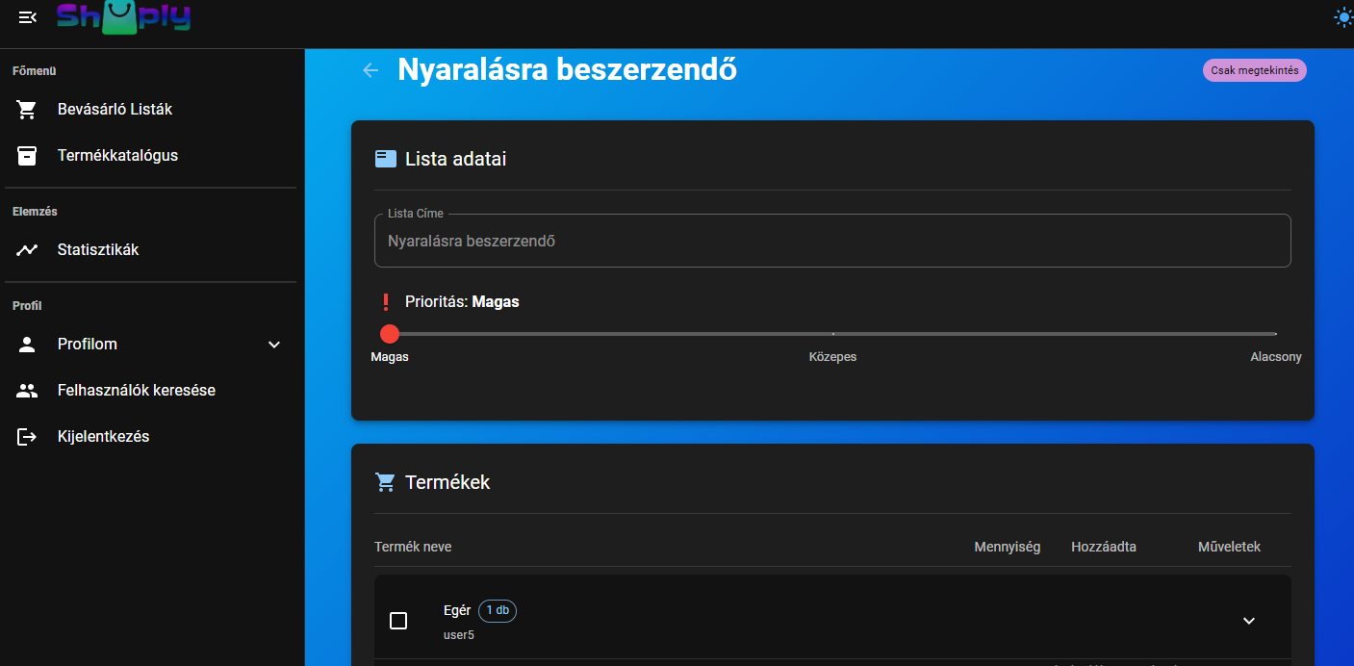
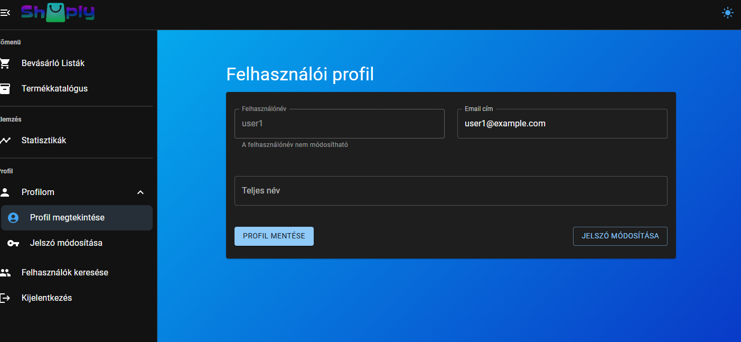
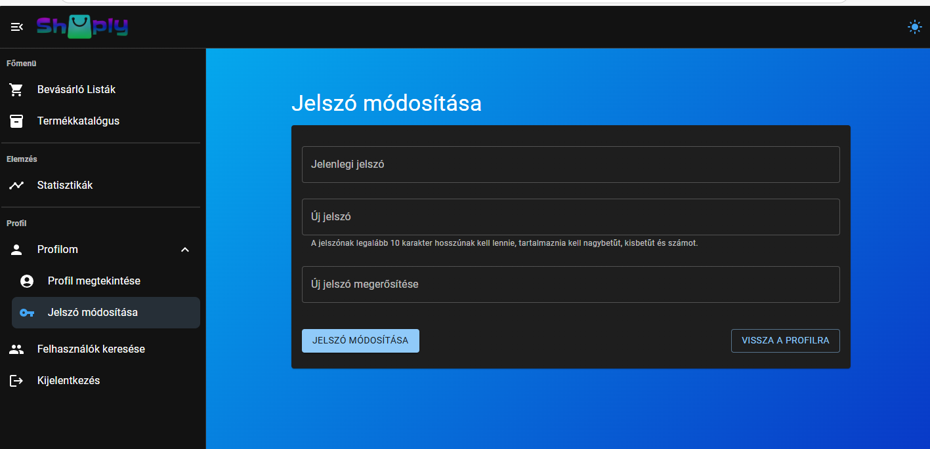
Webes alkalmazás bemutató
🏠Tartalomjegyzék
🏠Tartalomjegyzék
🔙Vissza
Bejelentkezés
Főoldal
Új lista felvétele
Lista nézet
Felhasználói nézet
Jelszó módosítás
Shoply - Project Presentation | 2024-2025

Slide 7
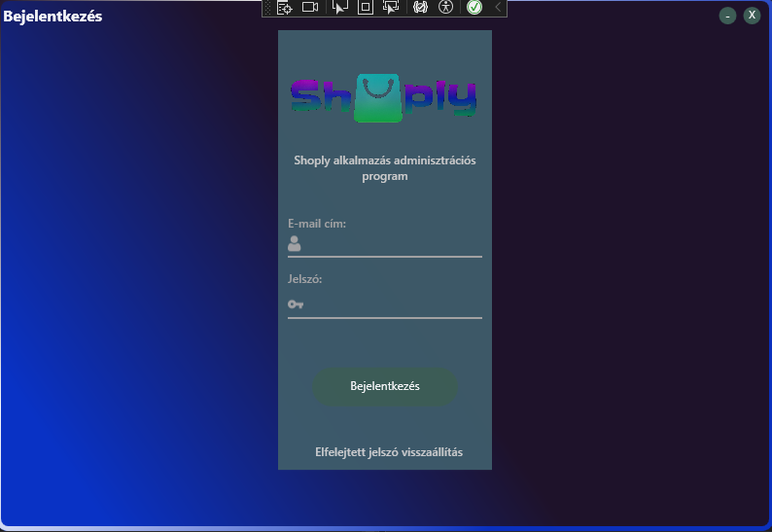
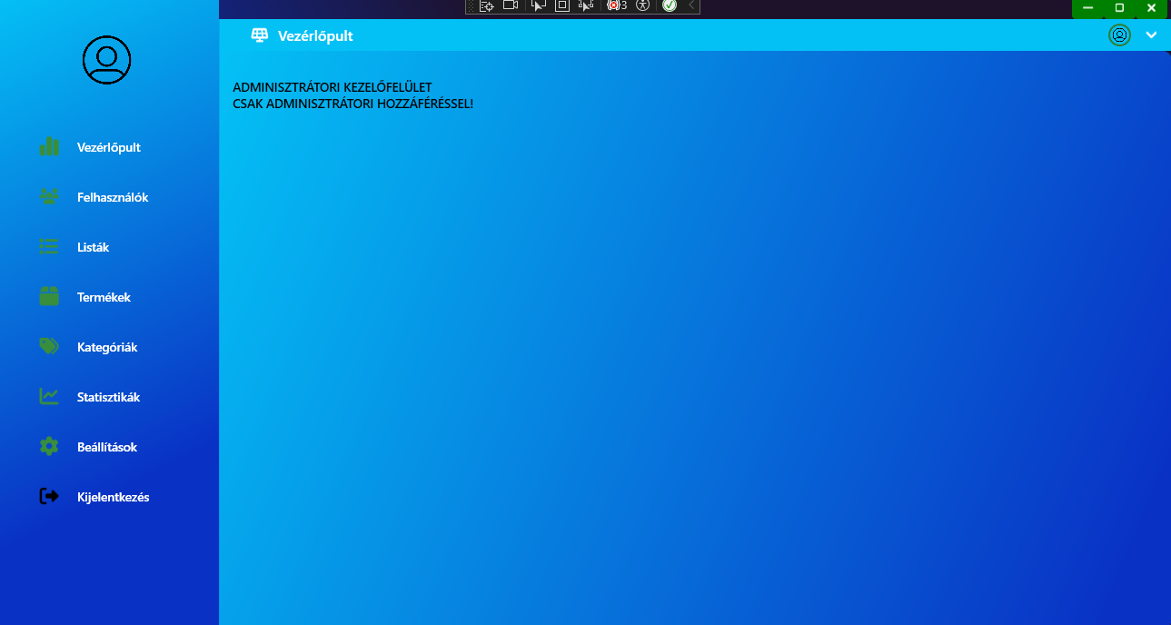
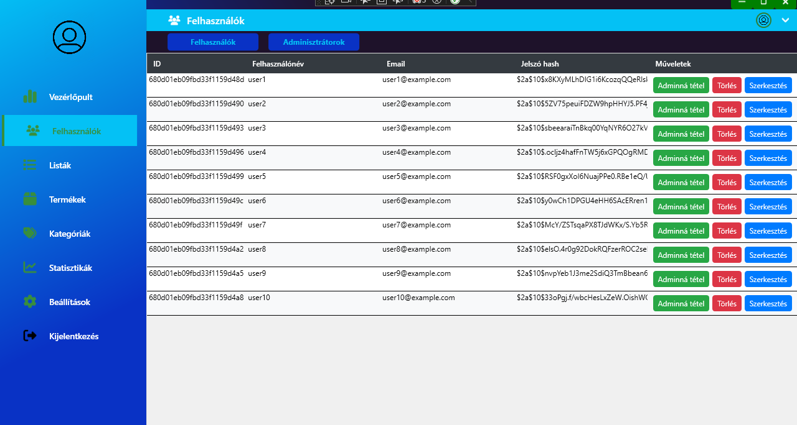
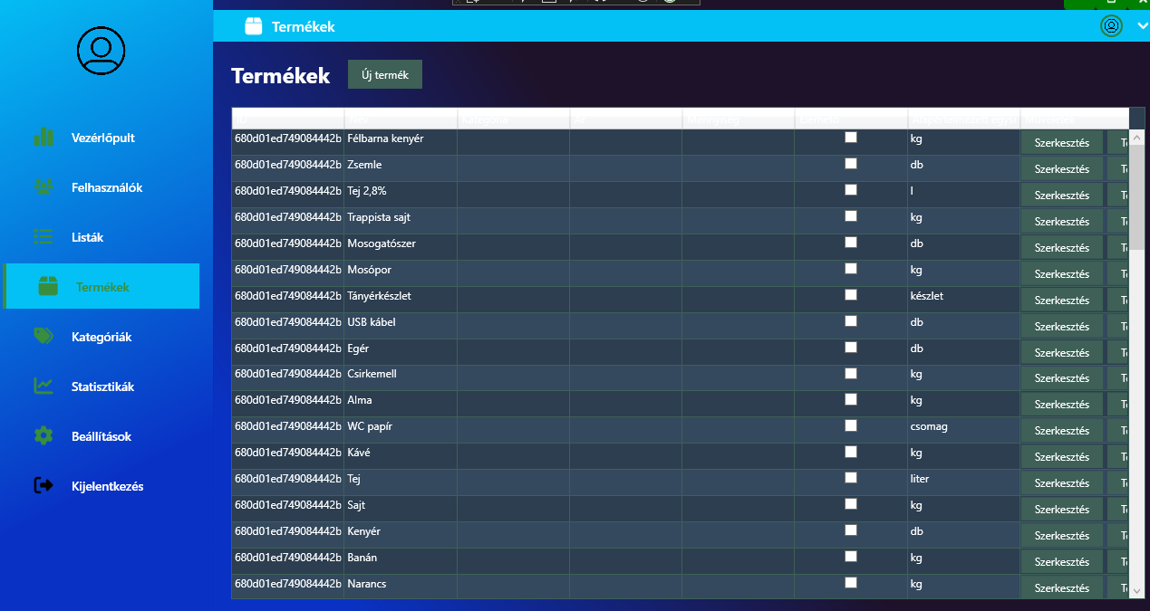
Asztali alkalmazás bemutató
🏠Tartalomjegyzék
🏠Tartalomjegyzék
🔙Vissza
Bejelentkezés
Főoldal
Felhasználók megjelenítése
Termékek megjelenítése
Shoply - Project Presentation | 2024-2025

Slide 8
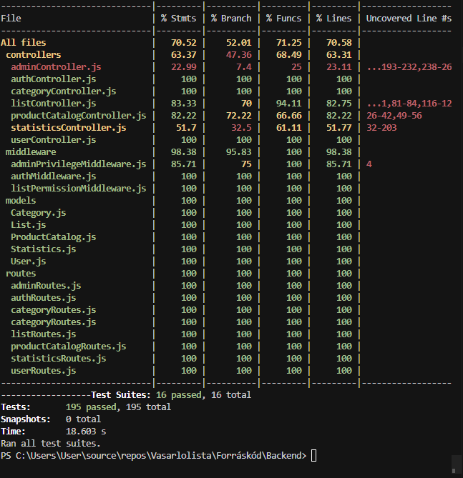
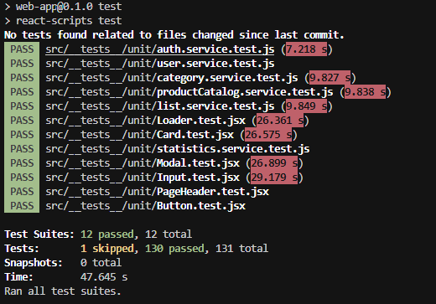
Tesztelés
🏠Tartalomjegyzék
🏠Tartalomjegyzék
🔙Vissza
Backend tesztelés
Web tesztelés
Shoply - Project Presentation | 2024-2025

Slide 9
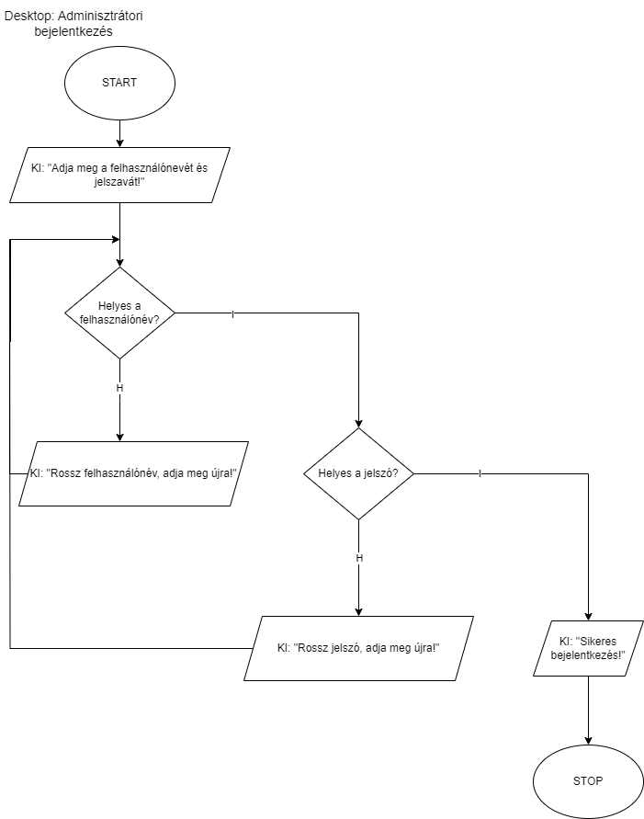
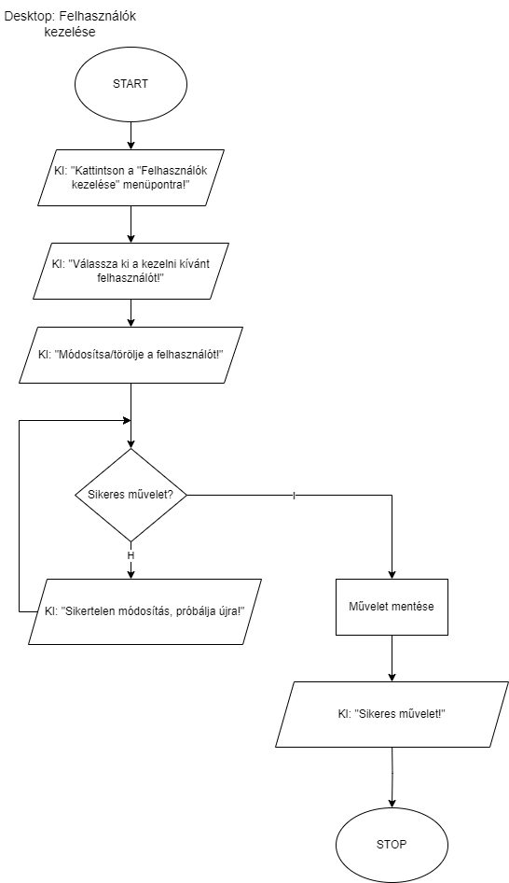
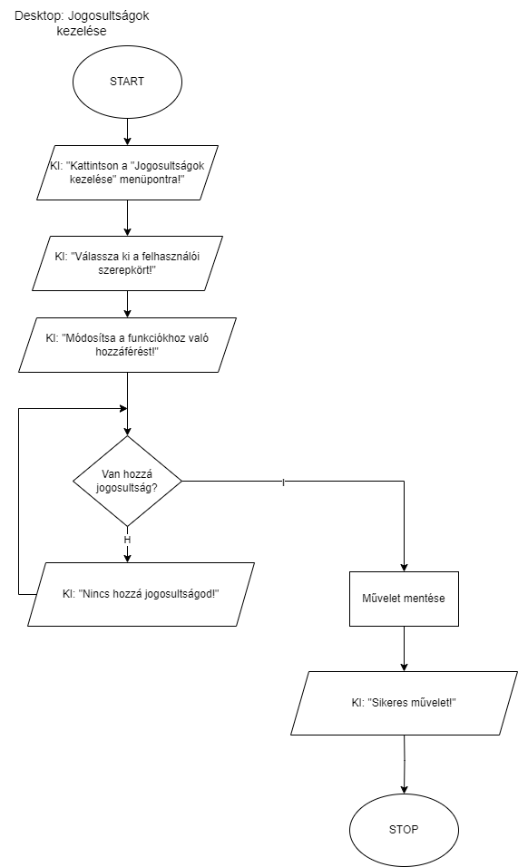
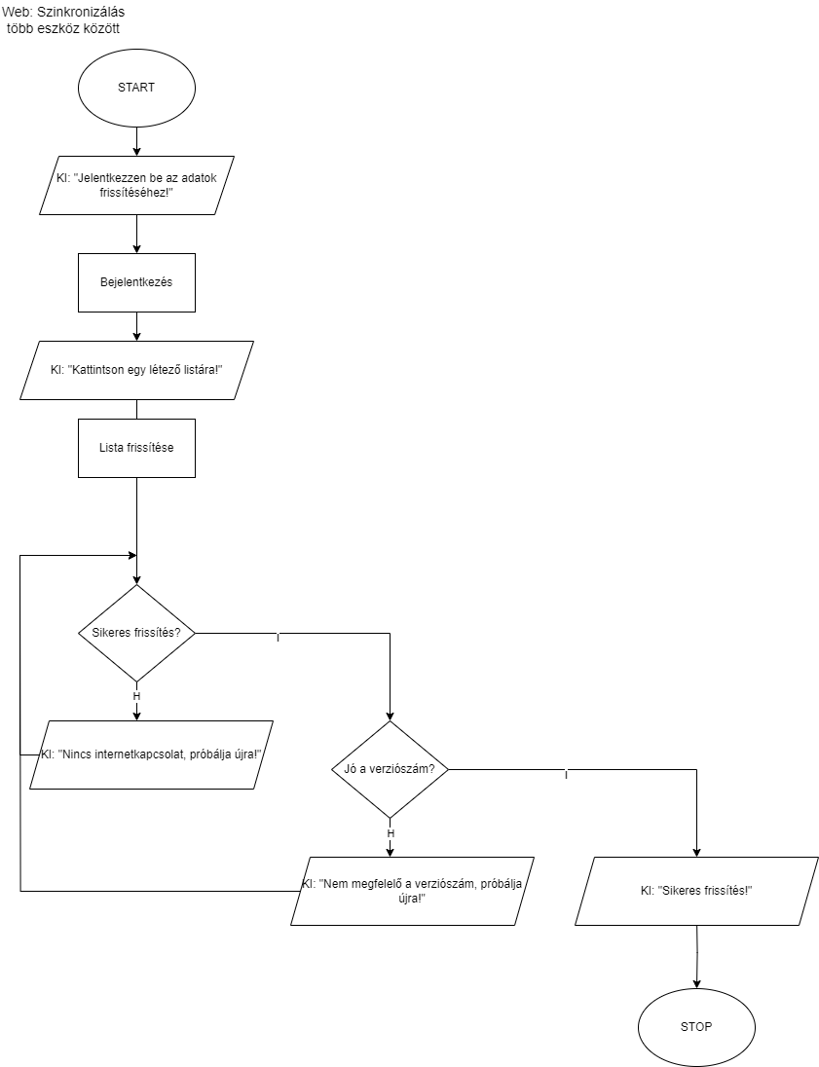
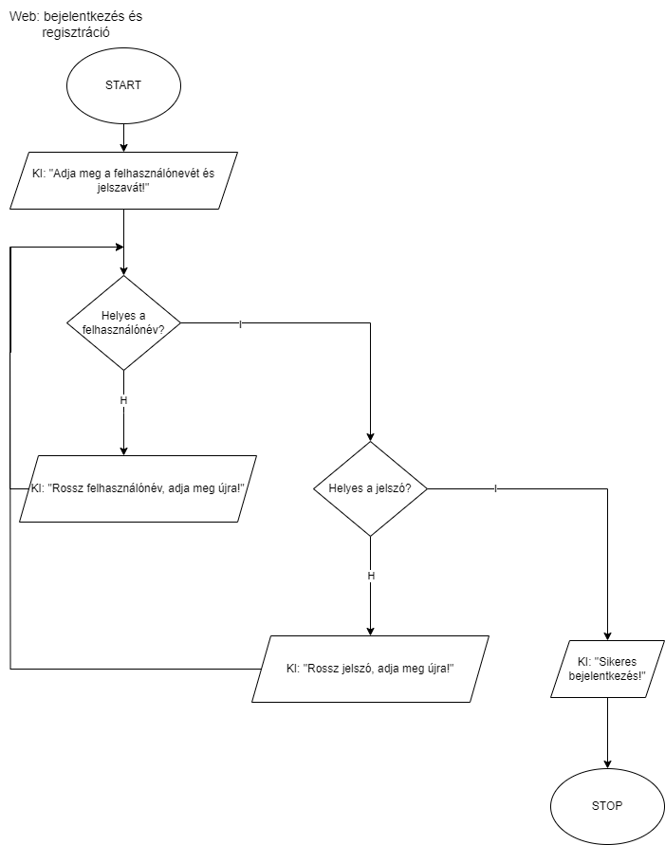
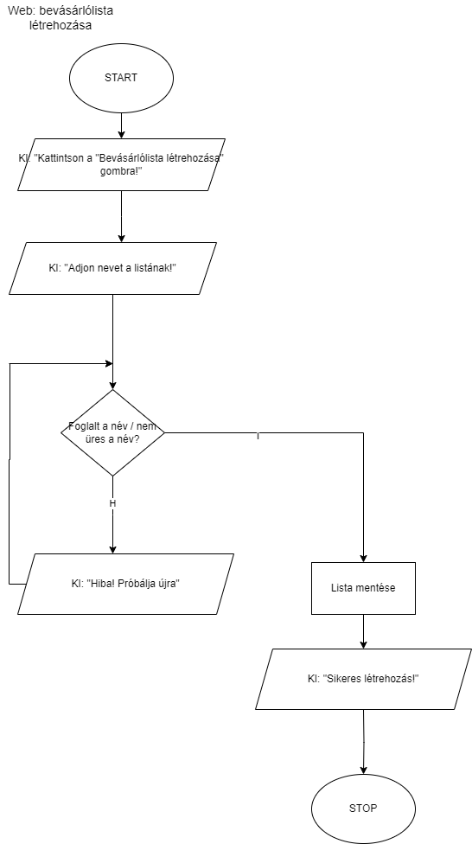
UML diagramok
🏠Tartalomjegyzék
🏠Tartalomjegyzék
🔙Vissza
Shoply - Project Presentation | 2024-2025

Slide 10
Main Features (English Slide)
🏠Tartalomjegyzék
🏠Tartalomjegyzék
🔙Vissza
• Managing Shopping Lists
• Real-time Synchronization
• Sharing Options
• Category Organization
• Notifications
Shoply - Project Presentation | 2024-2025

Slide 11
Köszönetnyilvánítás
Github link:
https://github.com/2024e-vp-vizsgaremek/Vasarlolista.git
Fejlesztők elérhetősége:
Kopincu Máté: bsze3kopmat@vasvari.org
Lajkó Levente: bsze3lajlev@vasvari.org
Takács András: bsze3takand@vasvari.org
Shoply - Project Presentation | 2024-2025

